Slide 1
微型计算机原理与接口技术复习

Slide 2
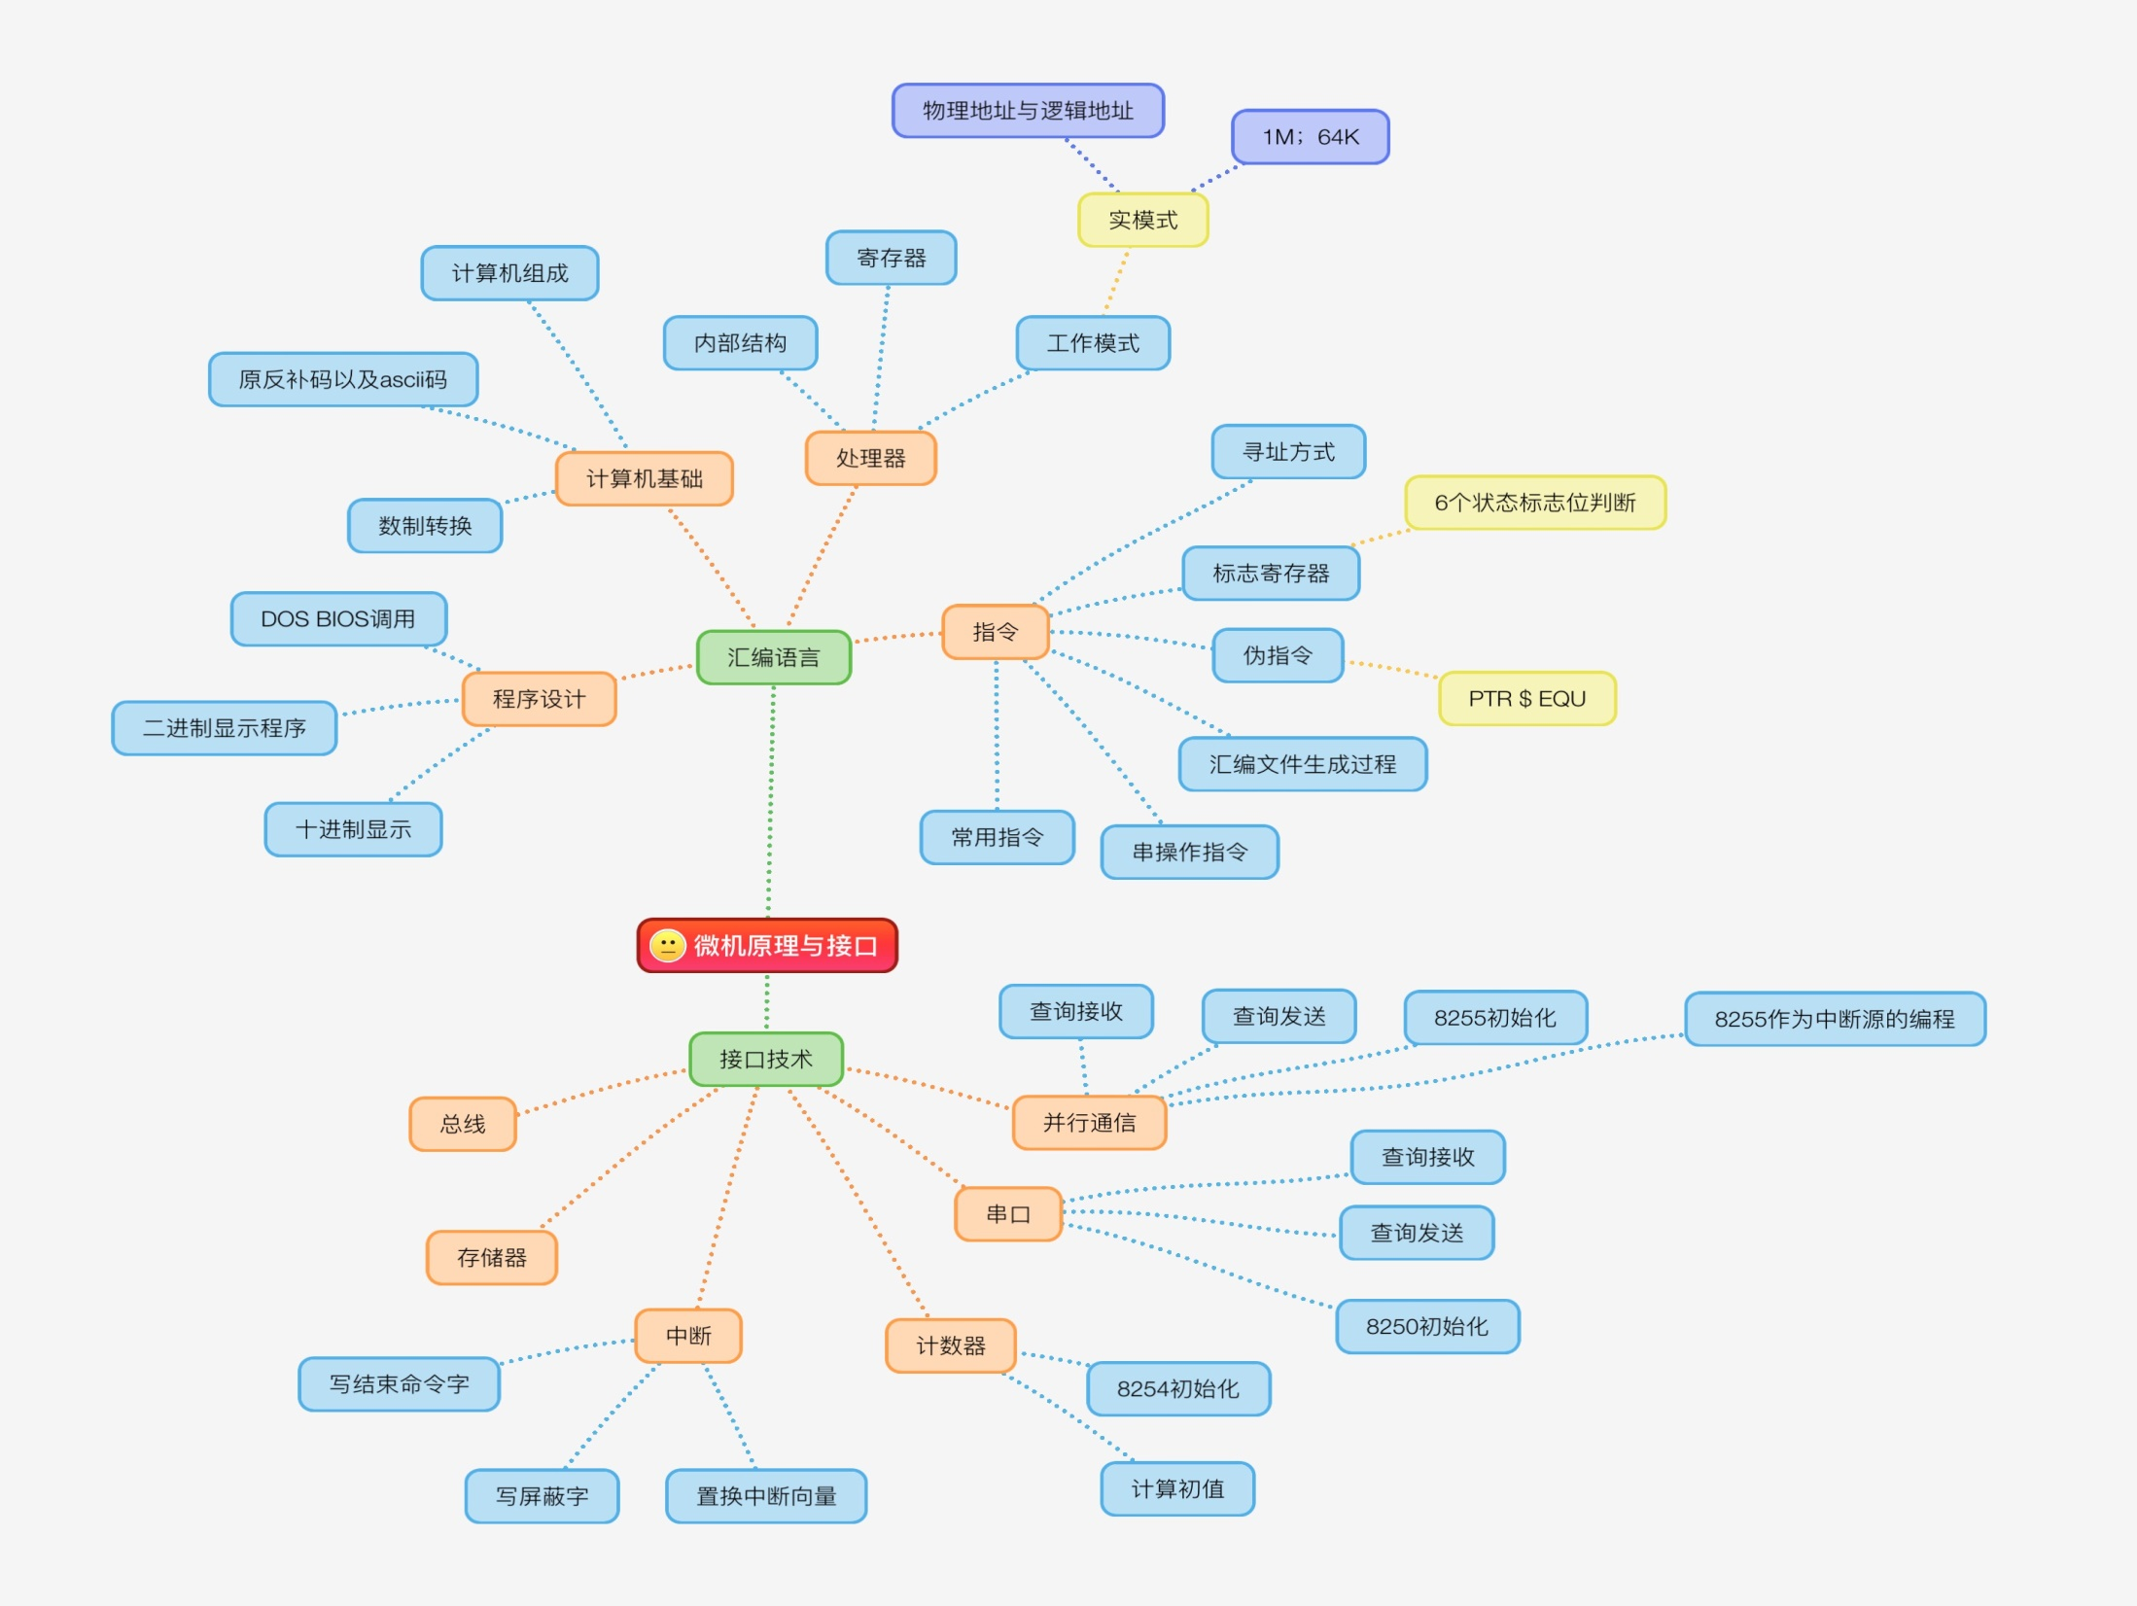

Slide 3
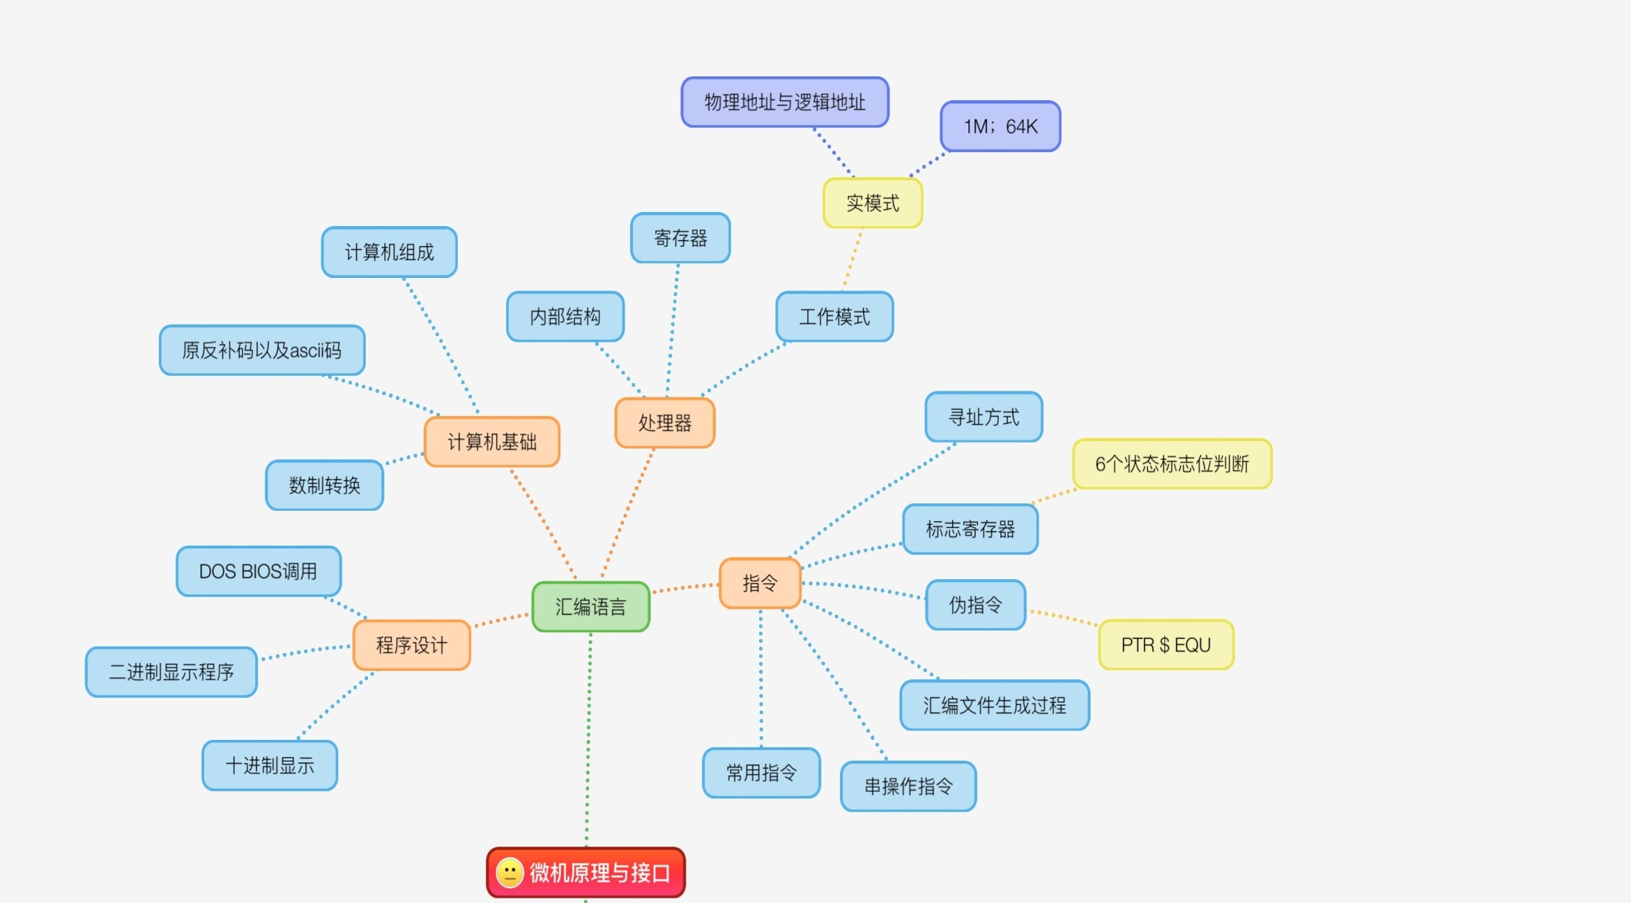

Slide 4
汇编部分
1。二进制数，十进制数，十六进制数和BCD码数之间的转换方法。
例 ：（129）₁₀＝（ ）₂＝（ ）₁₆
（10010111）_{BCD}＝（ ）₁₀＝（ ）₂
2 。 真值数和补码数之间的转换方法
例 ：字长＝8位，则[-6]_{补}＝( ) ₁₆， [-6]_{原}＝( ) _{16,} [-6]_{反}＝( ) ₁₆ 若[X]_{补}＝E8H，则X的真值为( ) ₁₆
3。 n位字长的有符号数、无符号数的数值范围
设设机器数字长=n位,则n位补码数,其真值范围为 －2^{n-1} ～ +2^{n-1}－1
无符号数其数值范围为 0 ～ 2^{n}－1
例 ： 16位二进制数所能表示的无符号数范围是________。

Slide 5
4。基本结构寄存器的名称、位长和作用。
(1)通用寄存器:EAX,EBX,ECX,EDX,ESI,EDI,EBP
(2)段寄存器:CS,SS,DS,ES,FS,GS
(3)指针寄存器:EIP,ESP
(4)标志寄存器:EFLAG
15位标志分为两类:状态标志和控制标志
6种状态标志：CF OF ZF PF AF SF
例：以2¹⁶为模，将C678H和6398H相加，列表写出十六进制和数，以及A、C、O、P、S、Z 六种状态标志的值。

Slide 6
5.80486的寻址方式
486有3类7种寻址方式
立即寻址方式：获得立即数
寄存器寻址方式：获得寄存器操作数
存储器寻址方式：获得存储器操作数（内存操作数）

Slide 7
内存寻址方式 16位寻址规定可使用的寄存器
(1) 直接寻址
（2)寄存器间接寻址 [BX],[BP],[SI],[DI]
段寄存器：[间址寄存器]
某单元的物理地址=段寄存器内容×16+间址寄存器
(3)基址寻址 [BX+位移量],[BP＋位移量]
段寄存器:[基址寄存器+位移量]
物理地址=段寄存器内容×16+基址寄存器+位移量
(4)变址寻址 [SI+位移量],[DI+位移量]
(5)基址+变址寻址 [BX+SI],[BX+DI],[BP+SI]，[BP+DI]

Slide 8
例：指出下列指令源操作数的寻址方式：
ADD AX,DS:[1000H] ___直接寻址_______________
MOV AX,[BX+SI+6] ____基址加变址______________
MOV DX,[BX] _______寄存器间接寻址___________
MOV DX,BX ____寄存器寻址______________
MOV AL,-1 _______立即寻址___________
6.掌握最常用指令
MOV PUSH POP LEA CALL RET AND OR XOR 条件转移指令 LOOP 等

Slide 9
7.目标程序的生成
汇编
源程序
汇编、链接
可执行的机器指令
程序（目标程序)

Slide 10
1.画出DATA段的内存分配情况
DATA SEGMENT USE16 X1 DB ‘012’
X2 DW 34H
X3 DB 2 DUP (32), 13, 10
X4 EQU $-X1
DATA ENDS

Slide 11
1．用AL寄存器存放有符号数，则真值的最大值和最小值分别为______和_________。
2.冯.诺依曼确定了计算机的5个基本部件：输入设备、___________、运算器和_______和控制器 。
3．用存贮容量为16K×1位的芯片组成容量为256K字节的存储器，需要______片该类芯片，采用_______________扩展方式进行存储器容量的扩展。
4．80x86汇编语言程序中，宏指令定义使用 ____语句和 ____ 语句定界 。

Slide 12
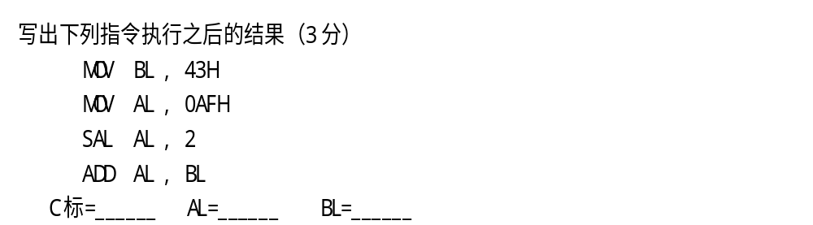
2. 写出下列指令执行之后的结果（3分）
MOV BL , 43H
MOV AL , 0AFH
SAL AL , 2
ADD AL , BL
C标=______ AL=______ BL=______

Slide 13
编写程序段，完成光标在屏幕上回车换行的功能.
MOV AH, 2
MOV DL, 0DH
INT 21H
MOV DL,0AH
INT 21H
执行REP MOVSB指令之前，需要做哪些准备工作？
原串首址—DS：SI
目标串首址—ES：DI
CX:字符串长度
CLD

Slide 14
数据段BUF单元存放十个有符号数，下面的程序找出其中最小的数，并将其存放在AL寄存器中，填空完成下列程序。
DATA SEGMENT USE16
BUF DB -15,29,-30,-1,7FH,-66,-46,80,76,80H
COUNT EQU $-BUF
DATA ENDS
CODE SEGMENT USE16
ASSUME CS:CODE,DS:DATA
BEG： MOV AX , DATA
MOV DS , AX
MOV BX , ___________
MOV AL , [BX]
MOV CX , ___________
AGA： __________
JG NEXT
______________________
NEXT： INC BX
LOOP ______
______________________
INT 21H
CODE ENDS
END BEG

Slide 15
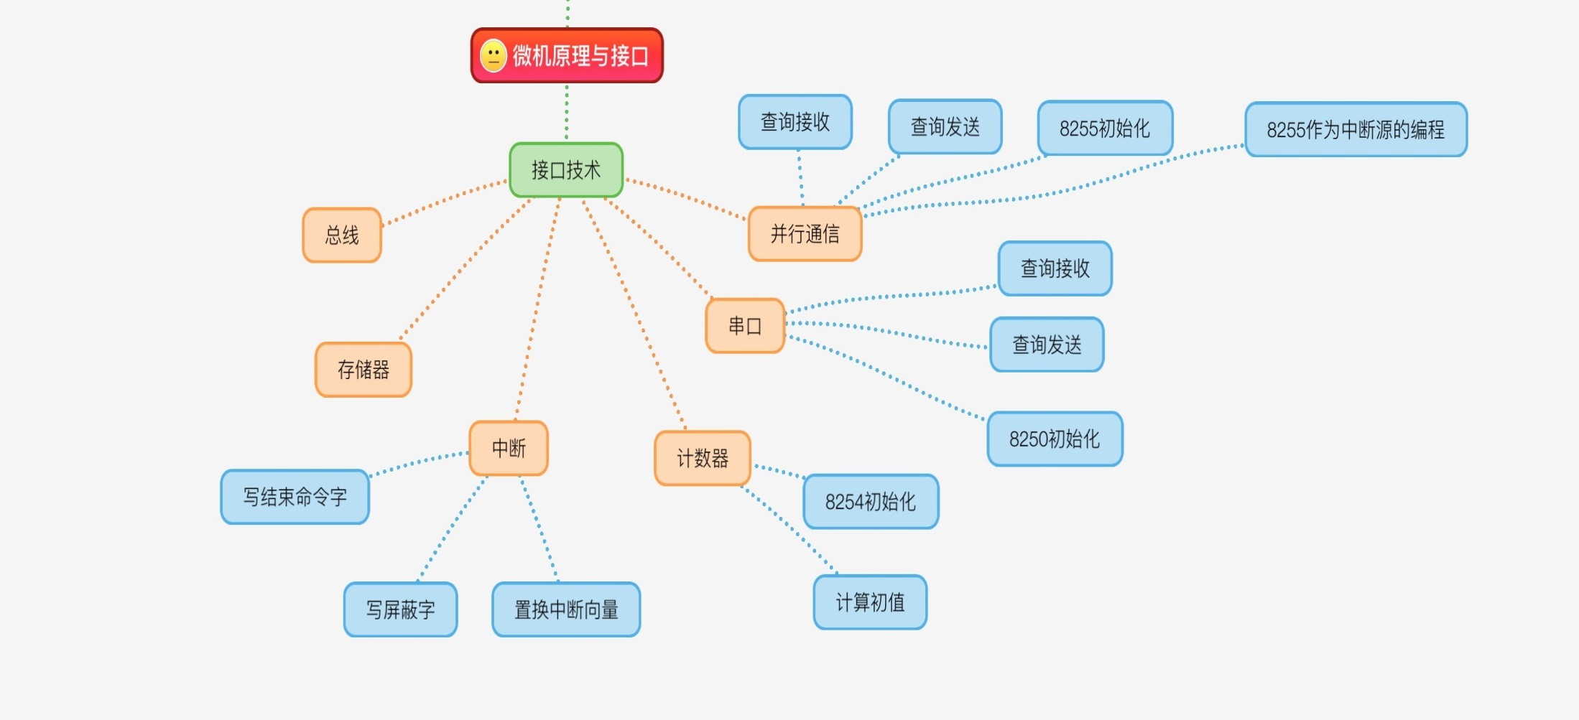

Slide 16
第七章 输入/输出系统
一．接口电路的作用和功能
二、端口的概念、分类
三、端口有两种编址方式。PC系列机采用端口独立编址
四、最常用的 I/O 指令
1.直接寻址 I/O 指令（8位端口地址）
2. DX间接寻址 I/O 指令（当端口地址 > 8位）

Slide 17
五、微机系统与 I/O 端口的信息交换
有四种方式: 无条件传送, 查询方式,中断方式 , DMA方式
六、8254定时器/计数器
（1）掌握8254定时器/计数器的基本结构（三个16位计数器、控制寄存器）和计数器的外部引脚功能（GATE,CLK,OUT)。
（2）8254工作方式
重点：方式2、方式3（包括计数过程、波形、周期和启动方式）

Slide 18
(4）8254初始化编程
向控制寄存器写入方式选择命令字。
目的: 选择一个计数器, 并确定其工作方式和
计数值（或 计数初值）的读 / 写顺序。
向选择的计数器写入计数初值 (计数初值=Tout /Tclk)

Slide 19
设8254计数器1工作于方式3，输入时钟为1000Hz，计数初值为10H，采用二进制计数方式，则一个周期内计数器1输出信号的高电平和低电平分别为 和 秒。

Slide 20
设PC 系统机外扩了一片8254 及相应的实验电路。8254口地址为200H~203H，设CLK0 已接至8MHz 时钟，为了能从OUT0 输出4KHz 的方波，编写了8254初始化程序，其中假设0 号定时计数器工作在二进制方式。

Slide 21
I8254 PROC
MOV DX,203H
MOV AL,00110110B
OUT DX,AL
MOV DX,200H
MOV AX,2000
OUT DX,AL
MOV AL,AH
OUT DX,AL
RET
I8254 ENDP

Slide 22
第八章 中断系统
一．中断和中断源的概念
二、中断指令
STI CLI INT n IRET
要求掌握 。CPU执行中断指令后，完成哪些操作
。STI,CLI只对可屏蔽中断请求有效
例：CPU执行IRET指令后，从栈顶弹出 字节数据，分别赋给
______、________和 ________。

Slide 23
三．中断向量
。中断向量是实模式下，中断服务子程序的 入口地址
。在实模式下，CPU把256种中断向量组成一张表设置在
系统的RAM最低端的1K单元（0 ～ 3FFH)
。n型中断向量存放在内存单元地址4*n~4*n+3这四个单元
4n+0
+1
n 型服务程序入口的偏移地址
+2
n 型中断向量
n 型服务程序入口的段基址
+3
。中断向量表的引导作用

Slide 24
例：实模式下，从内存地址0000H:0048H开始的连续4个单元中存放的内容为00H,38H,30H,50H,则该地址所对应的中断类型码为_______，该中断所对应的中断服务子程序的入口地址为______。
系统机主8259A属下的中断源，其中断服务程序结束，执行IRET指令之前，应向主8259A的口地址 _____中写一个常规中断结束命令字_____ 。

Slide 25
四、微机系统中断分类
软件中断
内部中断
异常
PC机
256种
中断
硬件中断
(外部中断)
※
可屏蔽中断
非屏蔽中断

Slide 26
五、硬件中断分类：可屏蔽中断，非屏蔽中断
CPU有2个接收中断请求信号的引脚。
可屏蔽中断：
输入到INTR引脚的中断请求信号，
引发的中断。
非屏蔽中断：
输入到NMI引脚的中断请求信号，
引发的中断。

Slide 27
响应可屏蔽中断的条件
①有可屏蔽中断请求，没有DMA请求，没有非屏蔽中
断请求
②CPU一条指令执行完毕
③CPU处于开中断状态（I标=1）
响应非屏蔽中断的条件
①有非屏蔽中断请求，没有DMA请求
②一条指令执行完

Slide 28
六。中断程序设计
要求掌握
a.中断向量的置换（读中断向量和写中断向量）
b.硬件中断通路的开放和屏蔽。涉及到是否要对中断

Slide 29
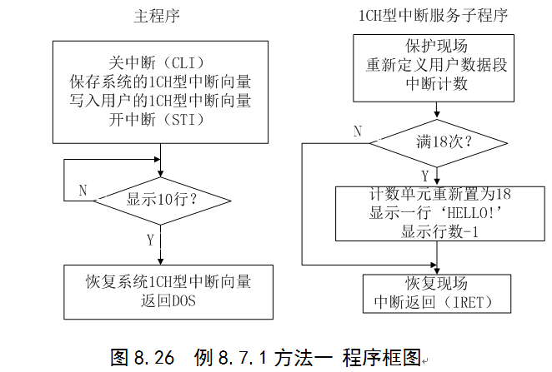
【例8.6.1】要求利用PC系统机上的8254的0号定时计数器引发的日时钟中断，设计程序：每间隔1秒在PC终端屏幕上显示1行字符串“ HELLO！”，显示10行后结束。

Slide 30
486
DATA SEGMENT USE16
MESG DB ‘HELLO!’,0DH,0AH,’$’
OLD1C DD ?
ICOUNT DB 18 ;中断计数初值
COUNT DB 10 ;显示行数控制
DATA ENDS
CODE SEGMENT USE16
ASSUME CS:CODE,DS:DATA
BEG: MOV AX,DATA
MOV DS,AX
CLI ;关中断
CALL READ1C
CALL WRITE1C
STI ;开中断

Slide 31
SCAN: CMP COUNT,0
JNZ SCAN ;是否已经显示10行，否转
CALL RESET
MOV AH,4CH
INT 21H
;---------------------------------

Slide 32
SERVICE PROC
PUSHA ;保护现场
PUSH DS ;DS=40H
MOV AX,DATA
MOV DS,AX ;重新给DS赋值
DEC ICOUNT ;中断计数
JNZ EXIT ;不满18次转
MOV ICOUNT,18
DEC COUNT ; 显示行数减1
MOV AH,9 ；显示字符串
LEA DX,MESG
INT 21H
EXIT: POP DS ;恢复现场
POPA
IRET ;返回系统8型中断服务程序
SERVICE ENDP

Slide 33
READ1C PROC ;转移系统1CH型中断向量
MOV AX,351CH
INT 21H
MOV WORD PTR OLD1C,BX
MOV WORD PTR OLD1C+2,ES
RET
READ1C ENDP
;---------------------------------

Slide 34
WRITE1C PROC ;写入用户1CH型中断向量
PUSH DS
MOV AX,CODE
MOV DS,AX
MOV DX,OFFSET SERVICE
MOV AX,251CH
INT 21H
POP DS
RET
WRITE1C ENDP
;---------------------------------

Slide 35
RESET PROC ;恢复系统1CH型中断向量
MOV DX,WORD PTR OLD1C
MOV DS,WORD PTR OLD1C+2
MOV AX,251CH
INT 21H
RET
RESET ENDP
CODE ENDS
END BEG

Slide 36
假设微机系统外扩了如下的一个‘单脉冲发生器’，该‘单脉冲发生器’电路受一个自复开关K的控制，每按一次K，该电路输出一个正脉冲，输入到系统机从8259的IR1作为外部中断请求。
要求：每按一次K，屏幕上显示一行字符串“Welcome!”。主机键盘按任意键，程序结束，返回DOS。
编写开放8259和中断向量置换程序
K
从8259 IR1
单脉冲发生器

Slide 37
WRITE0A PROC
PUSH DS
MOV AX,CODE
MOV DS,AX
MOV DX,OFFSET SERVICE
MOV AX,250AH
INT 21H
POP DS
RET
WRITE0A ENDP
I8259A PROC
IN AL,21H
AND AL,11111011B
OUT 21H,AL
IN AL,0A1H
AND AL,11111101B
OUT 0A1H,AL
RET
I8259A ENDP
CODE ENDS
END BEG

Slide 38
第九章 串行通信
一．基本概念
1.异步串行通信的数据传输方式：单工通信、半双工通信、全双工通信 。
三种传输方式的特点。
例：单工、半双工、全双工通信方式的特点是什么？

Slide 39
2. 异步串行通信一帧数据的格式及通信速率的计算。
一帧
(低位)
高位)
起始位
数据位
奇偶校验位
停止位
例： 异步通信一帧数据格式中，按照发送的次序，先传送____________，
紧接着是数据_______位，数据位后依次为____________，____________。
3.为实现通信，收发双方一帧数据的格式和通信速率要保持一致。
4.RS232信号采用负逻辑。
“1”= −3V ~ −15V，“0”= +3V ~ +15V

Slide 40
二、8250芯片
8250内部寄存器的功能。
三．8250的编程
8250的初始化编程。

Slide 41
8250初始化步骤
① 80H→线路控制寄存器，使除数寄存器访问位=1
② 根据波特率计算出除数高/低8位→除数寄存器高/低8位，确定通信速率
③ D7=0的命令字→线路控制寄存器：有2个目的
定义一帧数据格式
使除数寄存器访问位=0，从而使后继的对合用端口的访问只读写非除数寄存器

Slide 42
④ 设置中断允许命令字
查询方式，则中断允许命令字=0，禁止中断
中断方式，使中断允许命令字相应位置1
⑤ 设置MODEM控制寄存器
中断方式：D3=1，允许8250送出中断请求
查询方式：D3=0
内环方式：D4=1
正常通信：D4=0
使用联络线：D1、D0位置1

Slide 43
8250查询方式下接收和发送程序
在发送数据前，读通信线状态寄存器(状态口)获取发送保持或移位寄存器(数据口)是否空闲；在接收数据前，读通信线状态寄存器(状态口)获取接收缓冲寄存器(数据口)是否已经收到1帧数据。

Slide 44
EG：利用主串口查询方式发送一个“A”
SCANT： MOV DX，3FDH
IN AL，DX
TEST AL，20H； 00100000
JZ SCANT ； D5=1
MOV DX，3F8H
MOV AL，’A’
OUT DX，AL

Slide 45
EG：利用主串口查询方式接收一个字符
SCANR： MOV DX，3FDH
IN AL，DX
TEST AL，01H； 00000001
JZ SCANR ； D0=1
MOV DX，3F8H
IN AL，DX

Slide 46
A、B两台PC机利用主串口进行点-点单工通信（不用联络线），发送采用查询方式，接收采用中断方式。一帧字符包含7个数据位，1个停止位，1个校验位，通信速率为4800波特（分频系数为0018H）。
（1）下图是A、B两机的RS—232C接口示意图，根据题意完成连线（不可有多余连线）。
2
2
3
3
4
4
5
5
6
6
20
20
7
7

Slide 47
（2）下图是从PC机的RS-232C接口引脚观察到的波形，所传送字符的16进制ASCII码是_________；该帧数据采用的奇偶校验方式是_________校验；传送该帧数据需要的时间是______。
传送方向
+12V
-12V

Slide 48
（3）用对端口直接编程的方法为接收方编写8250初始化程序段。
I8250 PROC
MOV DX,3FBH
MOV AL,80H
OUT DX,AL ;寻址位置1
MOV DX,3F9H
MOV AL,00H
OUT DX,AL ;写除数高8位
MOV DX,3F8H
MOV AL,18H
OUT DX,AL ;写除数低8位

Slide 49
MOV DX,3FBH
MOV AL,0AH
OUT DX,AL ;无校验传送,8位数据
MOV DX,3F9H
MOV AL,01H
OUT DX,AL
MOV DX,3FCH
MOV AL,08H
OUT DX,AL
RET
I8250 ENDP

Slide 50
第十章 并行I/O接口
一、8255A定时器/计数器
（1）内部结构、端口地址以及与系统总线的连接
（2）8255A三种工作方式（方式0 ~方式2 ）的工作特点和I/O过程
工作方式 | 适用于端口……
方式0：基本型入/出 | A口、B口、C口
方式1：选通型入/出 | A口、B口
方式2：双向传输 | A口
A口可工作在方式0、1、2
B口可工作在方式0、1
C口可工作在方式0
十 二

Slide 51
a. 如果数据口（A,B或C)工作在方式0，
直接采用IN/OUT指令对其进行读写。
b. 如果数据口(A或B)工作在方式1，
如果采用查询方式，且 A或B口定义为输入口,先用IN指令读入C口的内容，查询其中的IBF=1时,表示CPU可以继续用IN指令从A或B口读入外设送来的数据。
如果采用查询方式，且 A或B口定义为输出口,先用IN指令读入C口的内容，查询OBF=1 时,表示CPU可以用OUT指令向A或B口写数据以送给外设。

Slide 52
（3）在方式1中C口哪几个引脚作为信号联络线，各信号
联络线的含义。
例：8255的数据口中，______口可工作在双向方式。
例： 8255A的B口初始化定义为选通型（方式1）输入，对8255A采用查询方式，
必须先查询__________；若采用中断方式，必须先置PC___为‘1’，
并且利用__________作为中断请求信号线。
二、 8255初始化编程
✶ 工作在方式0时：方式选择命令字→控制口
✴ 工作在方式1、2时：
a) 方式选择命令字→控制口
b) 允许中断（或禁止中断）的命令字→控制口
十 三

Slide 53
阅读以下程序 并完成填空
(1) I8255 PROC
(2) MOV DX, 31BH
MOV AL, 97H
OUT DX,AL
MOV AL,05H
OUT DX,AL
RET
I8255 ENDP
（1）这片8255A的A口地址为__________H，控制口的地址为__________H。程序功能是定义这片8255A的A口工作在_______________(填写工作方式，以及是输入还是输出)，B口工作在______________(填写工作方式，以及是输入还是输出)。
（2）程序第5行写入AL中的是__________________命令字，其功能是使中断允许触发器置______(填1 或0)，从而确定CPU将采用_______________方式(填查询或中断 )完成数据的输入和输出。

Slide 54
系统机外扩一片8255A及相应电路如下图所示，外扩8255A的端口地址为200H~203H,现利用系统机的日时钟外扩1CH型中断，实现每隔1s使八个发光二极管同时闪烁一次，主机键盘有按键按下时结束，返回DOS操作系统。根据要求完成相关内容。
DB7~0
D7~0
+5V
LED7
IOW
WR
PA7
八个
同向
驱动器
IOR
RD
8255A
200H~203H
CS
LED1
LED0
PA0
A1
A1
A0
A0

Slide 55
（1）从图可以分析出，A口工作在方式 0 的输 出 （入/出）。
（2）假设8255A的A口工作在方式1的查询输出方式，编写8255A的初始化子程序I8255。
I8255A PROC
MOV DX,203H
MOV AL,10100000B
OUT DX,AL ;写入工作方式字
MOV AL,00001100B
OUT DX,AL
RET
I8255 ENDP

